Slide 1
Xerox Incremental Parser
Claude ROUX
Claude.roux@xrce.xerox.com
Xerox Reseach Centre Europe
Meylan

Slide 2
Vitesse d’analyse syntaxique
Élément crucial: la vitesse
  Pour utiliser un analyseur dans le monde industriel, il faut au moins pouvoir traiter 1000 mots/s.
  La complexité d’un analyseur syntaxique est exponentielle
  La vitesse des machines croît de façon linéaire. Il est difficile dès lors espérer résoudre les problèmes d’efficacité en tablant sur une plus grande vitesse des machines.

Slide 3
Stratégies
Pour augmenter la vitesse d’analyse, il faut:
  Adapter la stratégie d’analyse
  Analyser soigneusement le comportement du système pour réduire le temps de traitements (Purify, Quantify, traces diverses).
    Il faut filtrer les règles en amont dès que possible
    Les comparaisons de traits doivent gérer de façon très fine

Slide 4
Stratégie traditionnelle
Les systèmes traditionnels évaluent toutes les combinaisons possibles de règle face à une phrase.
  Projection maximale.
  Leur objectif est l’obtention de toutes les analyses possibles pour une série de mots.
  D’où la complexité exponentielle: plus il y a de mots dans une phrase, plus la combinatoire de toutes les règles qui peuvent s’appliquer est élevée.

Slide 5
Exemple: traditionnel
Soit la grammaire suivante:
SN -> (Dét), (A),N.
SN -> Pro.
SV -> Pro*, V, (SN).
P -> SN, SV.
Appliquons la à la phrase: La dame lui raconte une histoire.
On obtient toutes les possibilités suivantes:
P{SN{la dame} SV{lui raconte SN{une histoire}}} … réussite
la Sn{dame} SV{lui raconte} une Sn{histoire} … échec
La Sn{dame} Sn{lui} SV{raconte} Sn{une histoire} … échec
Etc…

Slide 6
Stratégie de XIP
Dans XIP (Xerox Incremental Parser), la stratégie consiste à trouver l’analyse la plus probable et non l’ensemble des analyses.
Attention XIP n’est pas un analyseur superficiel, il rend une analyse profonde sous la forme de dépendances.
Les règles sont analysées de façon incrémentale. Il n’y a pas de « retour en arrière ».
  L’échec d’une règle ne fait pas échouer toute l’analyse.
  Chaque règle s’applique et donne son résultat à la règle suivante.
  A tout moment, on peut utiliser des règles de correction.

Slide 7
XIP
Dans XIP, les règles sont organisées en couche.
  Chaque couche est analysée de façon indépendante.
  La complexité est donc réduite à une seule couche.
  Il n’y a aucun « retour arrière », on ne revient pas sur une règle qui s’est appliquée.
  L’analyse s’effectue par des balayages sur le résultat précédent

Slide 8
Exemple (XIP)
Groupe
SN
lui
raconte
SN
Couche 1
  SN = (Det), A*, N
Couche 2
  SV = pro*,V
Couche 3
  SN = Pro.
Couche 4
  P = SN,SV.
la
dame
une
histoire
Groupe
SN
SV
SN
la
dame
lui
raconte
une
histoire
Groupe
P
SN
SN
SV
une
histoire
La
dame
lui
raconte

Slide 9
Extraction des dépendances
Calcul des dépendances: Il porte la coupe.
|NP{?*,#1[last]}, VP{?*,#2[last]}| Subj(#2,#1)
SUBJ_PRON(porte,Il)
VARG_NOUN_DIR(porte,coupe)
DETERM_DEF_NOUN_DET(la,coupe)
CLOSEDNP_PRON(Il)
CLOSEDNP_DEF_DET(coupe)
0>GROUPE{SC{NP{Il} FV{porte}} NP{la coupe} .}
Groupe
SC
NP
NP
FV
Det
Noun
Pron
Verb
la
coupe
Il
porte

Slide 10
Quelques Heuristiques
Les stratégies d’analyse ne sont pas tout: Il est nécessaire d’utiliser des heuristiques pour accélérer les traitements.
  Pré-compilation des règles
  Accélération du choix des règles
  Accélération de la gestion des structures de traits
  Filtrage amont des règles

Slide 11
Pré-compilation
Imposer une description de l’ensemble des éléments linguistiques:
  Description de tous les traits
  Description de toutes les catégories
Pour des raisons d’efficacité, on utilise des codages binaires.
  Compact, prend peu de place en mémoire.
  Rapide: les opérateurs d’ensemble peuvent être projetés sur les opérations binaires primitives tels que: AND, OR et XOR.

Slide 12
Codage binaire des catégories
Catégorie | P | SN | SV | SA | SP
Puissance | 0 | 1 | 2 | 3 | 4
Décimal | 1 | 2 | 4 | 8 | 16
Binaire | 0000000001 | 0000000010 | 0000000100 | 0000001000 | 0000010000
Catégorie | V | N | A | Pro | Dét
Puissance | 5 | 6 | 7 | 8 | 9
Décimal | 16 | 32 | 64 | 128 | 256
Binaire | 0000100000 | 0001000000 | 0010000000 | 0100000000 | 1000000000

Slide 13
Codage d’une règle
Soit les règles suivantes:
  SN -> Det, A,N.
  SN -> Pro.
  SV -> Pro, V, SN.
  P -> SN, SV.
Chacune de ces règles peut-être ré-analysée comme était une union de position binaire.
Par exemple, la règle: SN -> Dét, A, N correspond à:
  256 OR 64 OR 32 = 1101000000 = 352

Slide 14
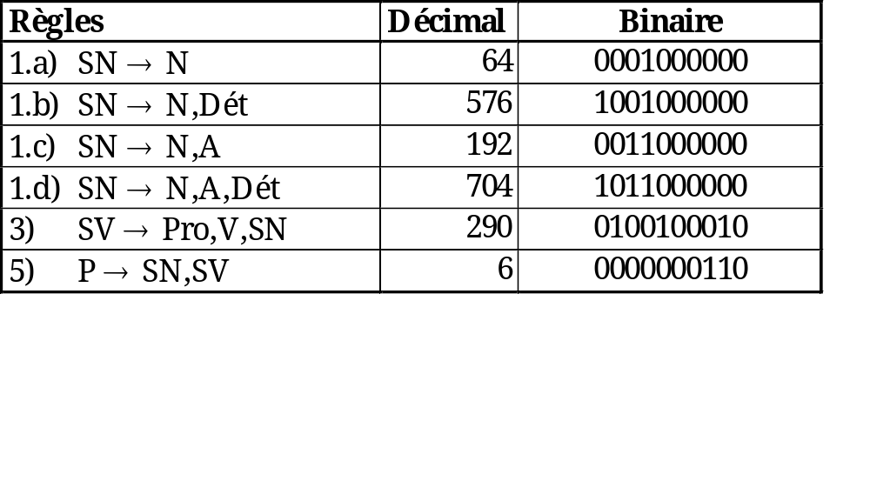
Index
On dispose donc d’un index pour chaque règle:
Cet index code le contenu de la règle tout en l’identifiant.

Slide 15
Recherche d’une règle
Nous pouvons supposer que les indexes des règles sont stockés dans un arbre AVL ou dans une table de hachage.
Analysons: la dame
soit donc la liste de catégorie: Dét,N
soit 512 OU 64= 1000000000 OU 0001000000 = 1001000000= 576
soit donc la règle: 1.b)

Slide 16
Filtrage des règles
L’utilisation d’un codage binaire permet aussi de prévoir rapidement si une règle peut ou non s’appliquer.
En examinant notre tableau de règle, nous pouvons calculer à l’avance, les éléments suivants:
  Un N peut apparaître avec un Dét et un A.
  Un V peut apparaître avec un Pro
  Un SN peut apparaître avec un SV
Nous allons traduire ces possibilités sous la forme de vecteurs binaires de filtrage.

Slide 17
Exemple de filtre
Un filtre est donc composé des catégories qui peuvent être associées sous un même nœud syntagmatique.
  Le filtre de N comprend aussi bien un A qu’un Dét.
Nous pouvons traduire ce filtre sous une forme binaire.
Catégories | Filtre | Binaire
N | A,Dét,N | 1011000000 = 704
A | A,N,Dét | = 704
Dét | Dét,A,N | 1011000000 = 704
V | Pro,V | 0100100000 = 288
SN | SV,SN | 0000000110 = 6
SV | SN,SV | 0000000110 = 6

Slide 18
Utilisation du filtre (1)
Ces filtres sont utilisés lorsque l’on parcourt la phrase de la droite vers la gauche:
La dame lui lit une histoire
Dét¹,N², Pro³, V⁴, Dét⁵, N⁶
A chaque étape on construit la liste des catégories sous la forme d’un vecteur de bits:
On rencontre d’abord N⁶ notre liste vaut: 0001000000
Puis on rajoute Dét⁵. On compare la liste avec le filtre de Dét:
0001000000 & 1011000000 = 0001000000
On retrouve le filtre, par conséquent Dét est compatible avec la liste.

Slide 19
Utilisation du filtre (2)
La dame lui lit une histoire
Dét¹,N², Pro³, V⁴, Dét⁵, N⁶
La liste vaut désormais: 1001000000 (Dét+N)
Peut-on rajouter le verbe V⁵ à cette liste:
1001000000 & 0100100000 = 00000000
Nous ne retrouvons pas notre filtre.
Le verbe n’est donc pas compatible avec notre liste.
Nous recherchons alors la règle qui correspond à la règle: Sx -> Dét, N.
Ce qui nous donne donc SN.

Slide 20
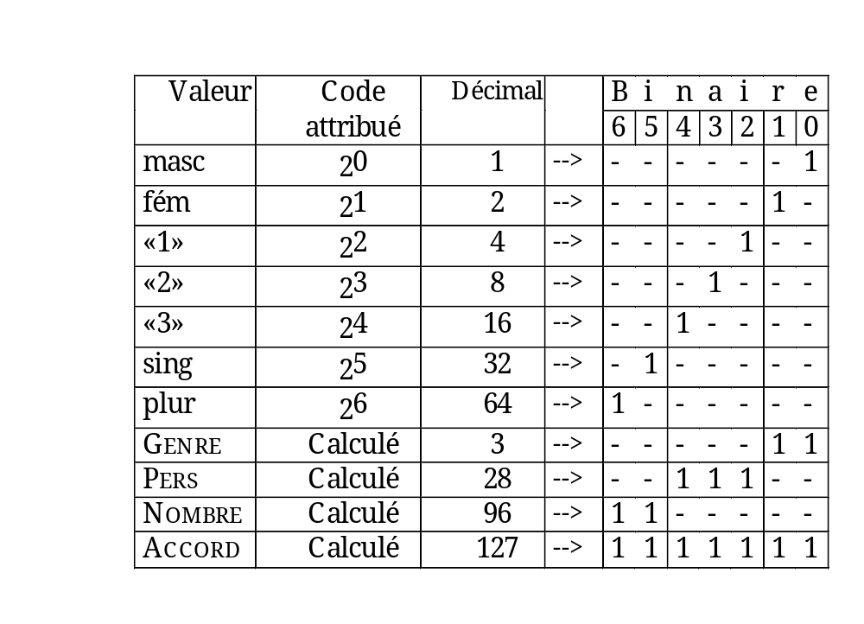
Les traits
Nous pouvons appliquer le même type de codage au structure de traits.
Une structure de traits devient alors une suite d’entiers chacun codant un ensemble de traits.

Slide 21
Calcul sur les traits
Filtrage et valeurs communes
E1={[genre:masc,pers:3], [genre,pers]}
E2={[genre:fem,nombre:sing],[genre,nombre]}
Codons E1 et E2:
E1={00 100 01,00 111 11}
E2={01 000 10,11 000 11}
Attributs communs: Commun= 00 111 11 ET 11 000 11=00 000 11=3
Soit: Genre de E1 = 00 100 01 ET 00 000 11 = 00 000 01
Genre de E2 = 01 000 10 ET 00 000 11 = 00 000 10
Échec: les deux valeurs sont différentes…

Slide 22
A quoi sert une grammaire?
Le formalisme de XIP est très riche. Il permet de spécialiser une grammaire pour des cas particuliers:
  On peut par exemple extraire des entités d’un texte:
    Les noms propres
    Les noms de compagnie
    Les noms de lieu
    Les dates
    Les quantités et autres mesures
  On peut détecter des tournures stylistiques particulières:

Slide 23
Exemple d’une lettre type
Monsieur,
Je vous prie de bien vouloir prendre acte de la résiliation de mon contrat d'abonnement à un forfait téléphone mobile souscrit auprès de votre société en date du 20/02/2005 sous le numéro 0909090909.
Nous pouvons automatiquement détecter les éléments suivants dans cette phrase:
  Les expressions de résiliation
  Le type de l’abonnement
  Les dates
  Numéro de téléphone

Slide 24
Extraction d’entités
Margaret Sinclair Trudeau, born September 10 ,1948 in Vancouver, British Columbia, Canada , was the wife of the late Canadian Prime Minister Pierre Trudeau. The daughter of James Sinclair, a former Liberal member of the Parliament of Canada and fisheries minister, she attended Simon Fraser University where she obtained a degree in English literature
XIP Output:
  PERSON(Margaret Sinclair Trudeau)
  TEMPEXPR_DATE(September 10 , 1948)
  LOCATION_CITY(Vancouver)
  LOCATION(British Columbia)
  LOCATION_COUNTRY(Canada)
  PERSON(Prime Minister Pierre Trudeau)
  PERSON(James Sinclair)
  ORGANISATION(Parliament of Canada)
  ORGANISATION(Simon Fraser University)

Slide 25
Repérer des configurations particulières
Détection de contradiction
old
idea
is refuted
TIME
IDEA
CONTRADICTON
  … challenged many of our previous notions …
  … In contrast to the traditional view …
Ce que ces deux expressions ont en commun:
  Mots clefs spécifiques
  Relié par une relation grammaticale.

Slide 26
Extraire des expressions négative ou “Kansei”
Marquer les morphèmes pour exprimer des “Kansei” à la main
Génération Automatique de règles sur la base de ces annotations
Example rule
| 用言節#1{連用{?*, 助詞[lemma:だけ], 助詞[lemma:で]}, ?*, 用言節#2{連用{?*, 助動[lemma:れる]} | 不満表現(#1, #2)
TOP
+----------------+---------------------+-------------+--------+
| | | | |
体言節 用言節 体言節 用言節 句読点
+ + + + +
| | | | |
連用 連用 連用 連用 読点
+-------+ +------+-----+ +---------+ +-----+ +
| | | | | | | | | |
名詞 助詞 動詞 助詞 助詞 名詞 助詞 動詞 助動 、
+ + + + + +------+ + + +
| | | | | | | | | |
見積もり を 五段 だけ で 名詞 接尾 を 五段 れ
+ + + +
| | | |
出す 1万3千 円 取ら
estimation
juste pour
(passive)
obtenir
13,000yen
prend
Obtenir l’estimation seule coûte 13,000 yen, ~ (From “Fuman Research.com” (http://www.fuman-r.com))

Slide 27
Intégration dans une architecture
XIP est utilisable sous la forme d’une bibliothèque. Il dispose d’une API complète pour toutes sortes d’intégration.
Il peut lire des fichiers en format texte
Il est totalement compatible avec XML
Les grammaires sont modulables et disponibles aussi bien pour le français que l’anglais

Slide 28
XML
XIP est compatible avec la norme XML
  Il peut directement analyser des fichiers XML quelque soit leur taille. On peut:
    Analyser le fichier en un seul tenant
    Analyser le fichier par morceau
    Définir les balises pour lesquelles on veut un traitement linguistique
  Il peut générer les résultats linguistiques à la norme XML et même construire des sorties taillées sur mesure en fonction des besoins des utilisateurs.

Slide 29
Traitement des documents XML
Objectifs
  Extraction d’information à partir d’un document XML
    entités, dépendances etc.
  Suivre la structure initiale du document
    Les documents sont déjà structurées: Les balises ne sont pas du bruit.
    L’analyse syntaxique doit s’appliquer en tenant compte de cette structure
    La structure ne doit pas être perdue lors du traitement
  Résultats
    Indexation des documents sur la base des informations extraites
    Enrichissement des documents, dans ce cas, il s’agit d’un enrichissement du fichier en respectant la structure initiale.

Slide 30
Cuisine interne
Nous disposons de nombreux outils pour gérer des documents XML. Il n’est donc pas nécessaire de réinventer la poudre.
Nous avons utilisé dans notre couplage de XIP avec un gestionnaire de documents XML: libxml.
  Gestion à la DOM, ce qui nous permet plusieurs approches:
    Chargement total ou partiel des documents en mémoire
    Utilisation de XPath directement au sein de nos règles de grammaire

Slide 31
Grammaire de document
Notre objectif: coupler XML et nos règles de grammaire.
  Il faut deux choses pour cela:
    Des règles spécifiques au sein de la grammaire
    L’utilisation d’un formalisme compris par le gestionnaire XML: XPath
Pour cela nous disposons:
  Le couplage avec libxml nous permet de nous assurer de la bonne exécution des XPaths.
  Les règles sont déclenchées par le résultat de l’analyse linguistique
  Un jeu de règle très spécifique pour guider l’application de la grammaire

Slide 32
Insertion de balises
Annotation de documents
  Cette annotation repose sur l’analyse linguistique du contenu textuel du document
  Les règles qui déclenchent cette annotation doivent donc pouvoir interroger la structure linguistique qui a été calculée.
  Il faut que cette annotation soit la plus souple possible.

Slide 33
XIP en bref
Démonstrateur: http://www.xrce.xerox.com/xip/page1.jsp
Vitesse:
  2000 mots/s pour la grammaire actuelle de l’anglais qui comprend 1500 règles.
  3000 mots/s pour la grammaire du français (beaucoup plus petite)
Grammaires complètes pour:
  Français
  Anglais (+ extraction d’entités)
Est aussi utilisé pour:
  Japonais
  Allemand
  Tchèque
Interface XML complète pour analyser de gros fichiers XML (grammaire de document)
Disponible pour les plateformes Windows, Solaris et Linux.
Clients universitaires et industriels.

